Slide 1
網站儲存資料的物件
Session、Application
吳大帥

Slide 2
為什麼要有Session？
http本身是個無狀態( Stateless)的協議，可以在Client與Server兩端進行溝通，但是無法紀錄網路上的行為。
如果今天要登入一個網站，每次訪問該網站時，都需要將登入帳密再輸入一次， 或是現在頁面上的資料填到一半，不小心把網頁關掉，重開頁面只好再重新輸入一次，使用起來會非常不便。Session因此誕生，解決無紀錄狀態的問題。

Slide 3
Session簡介
數據保存在伺服器端，用於存放重要資料(Ex:登入驗證)，但資料量如果太大，將會影響到SERVER運作。
Session 機制會在一個用戶完成身分認證後，存下所需的用戶資料，接著產生一組對應的對應的SessionID，存入 Cookie 後傳回用戶端。
會針對瀏覽器，如果是不同瀏覽器的話Session失效。
當USER停止WEB瀏覽後直到TimeOut時間或關閉瀏覽器即失效。
Notes:
當傳送 Request 時，Server 會檢查其中是否包含 Session id 。
若沒有 Session id，則會建立一個新的 Seesion 並產生一個配對的 Session id。
將 Session id 以 Set-Cookie 放在 Respond 中回傳給 Client。
Client 可以決定是否接受這個 Set-Cookie，接受後在 Cookie 中存著該 Session id。
當下次要傳送 Request 給想同 Domain 的網站時，會同時攜帶該 Cookie。
當 Server 接收到的 Request 包含 Session id，則會配對到其 Session。
該 Session 紀錄著之前的資訊（例如是在哪位使用者登入的狀態下），使得 Request 變成是能保有狀態的。
若今天替某個Client端的Request建一個Session的時候，Server會先檢查這個Client端的Request裡是否有包含了Session標識(Session id)，如果已包含一個Session id，表示這個發起Request的Client端是已經存放過的id，Server就按照Session id，把這個Session找出來使用。但如果Client端請求不包含Session id，，則表示他是新臉孔，那Server端就為此Client端創建一個Session，並生成一個Session id，並Response給Client端保存。
做一段Session針對瀏覽器的示範

Slide 4
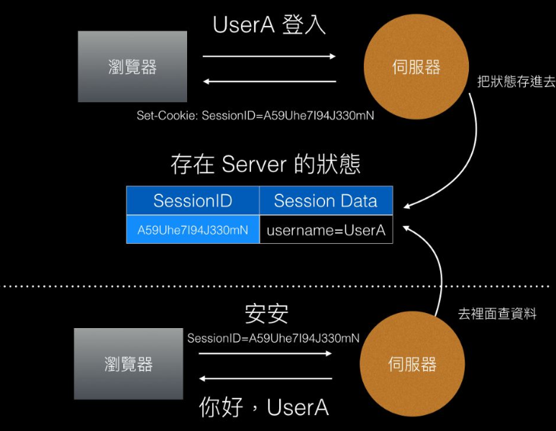
Session簡單流程
圖片來源：小明的雜貨店

Slide 5
Session常用方法
SESSION方法 | 說明
.Add(string name, object value) | 設定Session的變數值，也可以用Session[“變數名稱”]來儲存
.Remove() | 移除 session 的某一個變數
.RemoveAll() | 移除 session 的所有變數，也可以使用Clear()方式，效果一樣
.Abandon() | 移除 session 的所有變數，與RemoveAll()不同的地方在於Abandon()會觸發Session_End事件

Slide 6
Session屬性介紹
SESSION屬性 | 說明
SessionID | 取得工作階段唯一識別的ID編號，由 ASP.NET隨機產生，並存在Cookie內，接著每個Request都會包含著SessionID一起送出
Timeout | 取得或著設定Session的逾期時間，預設為20分鐘，如果要修改此設定，IIS與Web.config都要修改
Count | 取得目前工作階段中，Session變數的數量
IsNewSession | 取得目前的Session是否為新建立的，結果為布林值
IsCookieless | 取得值，指出SessionID是否存在於Cookie中或是URL
Notes:
IsNewSession 記得新增global.aspx(全域應用程式類別)

Slide 7
DEMO
利用Session物件來存取任意一個東西，測試他是否在其他網頁也能使用
加入簡單的驗證機制，不能讓其他使用者透過網址就存取網頁裡面的內容
把帳號密碼儲存在SQL Server裡面，利用SQL的資料來驗證帳號密碼

Slide 8
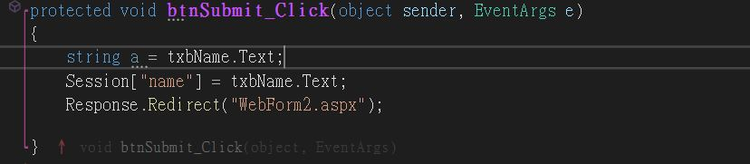
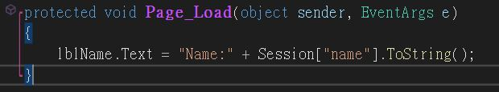
利用Session物件來存取任意一個東西，測試他是否在其他網頁也能使用
WebFrom1裡面拉一個按鈕，按下按鈕後，利用Session存起來，並且跳轉到WebFrom2
WebFrom2，Page_Load的時候讀取Session的值

Slide 9
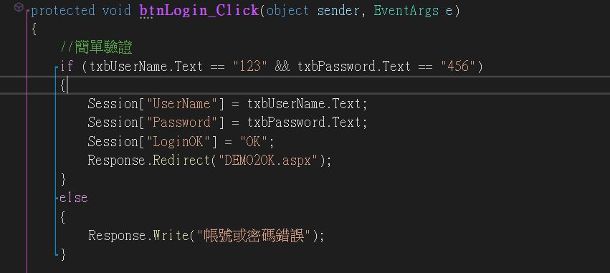
加入簡單的驗證機制，不能讓其他使用者透過網址就存取網頁裡面的內容
WebFrom1裡面拉一個按鈕，按下按鈕後，先驗證帳號密碼是否輸入正確，正確的話才給你Session[“LoginOK”] = “OK”並且跳轉到下一個網頁，否則就是輸入錯誤

Slide 10
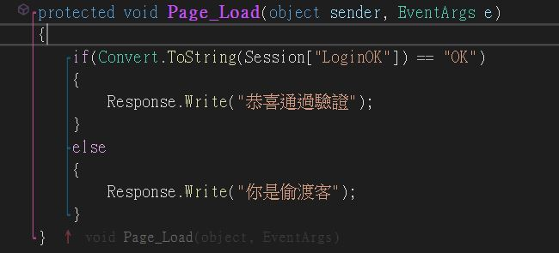
WebFrom2裡面先判斷Session[“LoginOK”] 裡面的值是否是”OK”，如果不是的話表示沒有經過登入程序就直接進入網址。

Slide 11
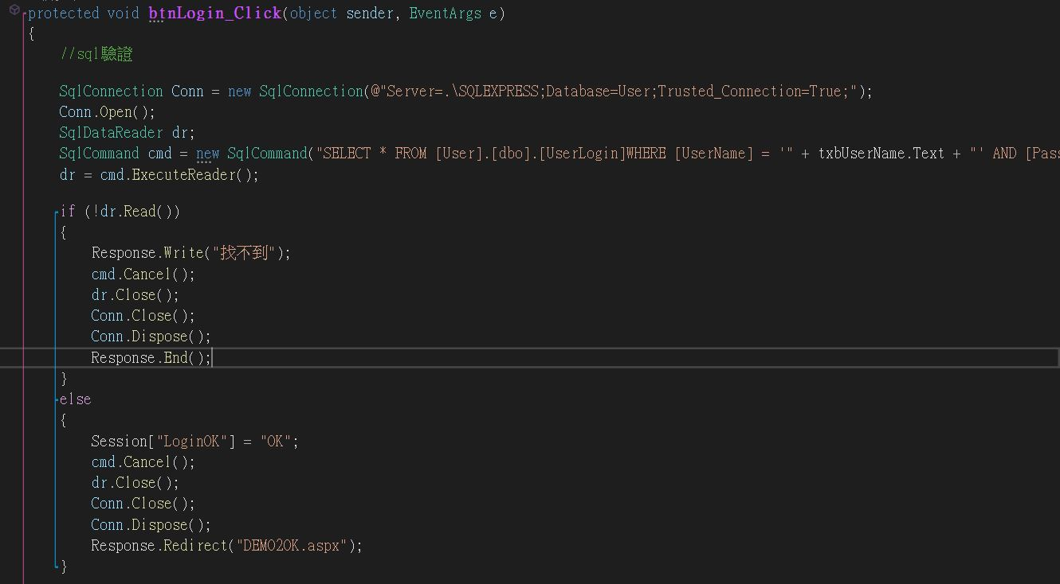
把帳號密碼儲存在SQL Server裡面，利用SQL的資料來驗證帳號密碼
WebFrom1裡面拉一個按鈕，按下按鈕後，透過SQLServer驗證帳號密碼是否輸入正確，正確的話才給你Session[“LoginOK”] = “OK”並且跳轉到下一個網頁，否則就是輸入錯誤

Slide 12
WebFrom2裡面先判斷Session[“LoginOK”] 裡面的值是否是”OK”，如果不是的話表示沒有經過登入程序就直接進入網址。

Slide 13
Application簡介
數據保存在伺服器端，用於存放每個使用者都用得到但資料量小的資訊(EX:網頁計數器)
所有使用者只要與WEB連線就可以看到Application的資料
Application物件會一直存在，或重新啟動後才會失效直到伺服器關機
存在Web Server的記憶體中，速度會比在資料庫中儲存或讀取還要快
Notes:
和 Application 變數相關的常見應用如下：
網頁記數器。
線上投票區。
更新正確上線人數（如聊天室）。

Slide 14
Application方法介紹
Application方法 | 說明
.Add(string name, object value) | 設定Application的變數值，也可以用Application [“變數名稱”]來儲存
.Remove() | 移除 Application 的某一個變數
.RemoveAll() | 移除 Application 的所有變數，也可以使用Clear()方式，效果一樣
.Set() | 使用同一個變數名稱更新一個Application物件變數的內容
.Lock() | 鎖住 Application 物件，不讓其他使用者改變 Application 物件的任何資訊
.UnLock() | 解除鎖定Lock()

Slide 15
Application屬性介紹
Application屬性 | 說明
.Count | 獲取Application物件變數的數量
. AllKeys | 返回全部Application物件變數名到一個字串陣列中

Slide 16
DEMO
利用Application物件來存取任意一個東西，測試他是否在其他網頁也能使用
新增Page3，用來竄改Application的內容
利用Application做一個簡單的網頁計數器

Slide 17
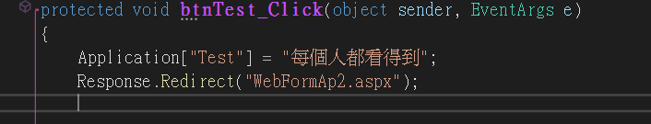
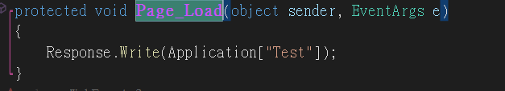
利用Application物件來存取任意一個東西，測試他是否在其他網頁也能使用
WebFrom1裡面拉一個按鈕，按下按鈕後，變數值使用Application存起來，並且跳轉到WebFrom2
WebFrom2，Page_Load的時候讀取之前利用Application儲存起來的資料，也可以使用其他瀏覽器讀取看看

Slide 18
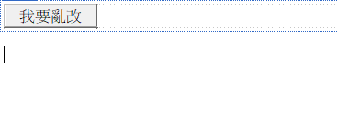
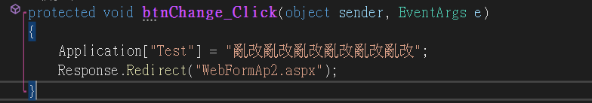
新增Page3，來竄改Application的內容
新增Page3，然後新增一個按鈕，按下按鈕後，改變原本在Application內的值並存起來，然後再回到WebFrom2
Page3的按鈕
按下後，改變原本Application內的值並回到Page2看結果

Slide 19
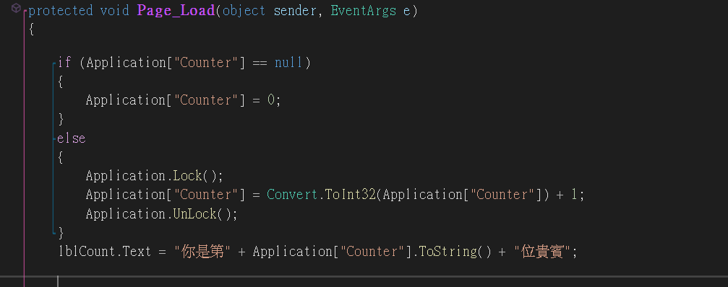
利用Application做一個簡單的網頁計數器
在原本WebForm1的Page_Load事件加入以下程式碼
開啟其他瀏覽器，看看計數是否正常

Slide 20
Session與Application的差別
 | 使用者數量 | 資料量大小 | 儲存位置 | 儲存時間
Session | 單一使用者 | 小 | 伺服器端 | 使用者活動的時間+逾期時間(預設20分鐘)
Application | 全部的使用者 | 任意 | 伺服器端 | 直到伺服器關閉 或當機

